Slide 1
مَركَزُ التَّربِيَّةِ الدّينِيَّة
يُقَدِّمُ كِتابَ التّاسع أَسَاسِيّ

Slide 3
اللِّقاءُ الثّاني
« أَنا أَين؟»

Slide 5
شو هَدَفنا مِن هَاللِّقاء؟
نوصِف المَشاعِر ونْسَمِّي المَشاكِل يَلّيّ مِنعيشها، وَالأَصوات المِختِلفِة يَلّي منِسمَعها لَحَتَّى نِفهَمْهَا.
نِنتِبِه إِنّو فينا نِطلَع مِن دِوَّامِتْنا لأَنَّها ما بِتْدوم وإِنّو نمَيِّز الأَصوات المِختِلفِة يَلّي مْنِسمَعها.

Slide 6
عِنوان لِقاءنا اليَوم:
«أَنا أَين»
شو بيجاوِب كِلّ واحَد فيكُن عَ هَالسُّؤال؟
خِدوا شْوَيّة وَقت وفَكْرو

Slide 7
يَلّي عَم بِتْعيشوه اليَوم مِتْشابِه بِإيجابِيّاتو وسَلبِيّاتو وبيبَيِّن إِنكُم عَم تِنتقلوا مِن حالِة الطُّفولَة لَحالِة البُلوغ مِتِل الشَّرنَقَة بتِنتِقِل وبْتِتِحَوّل لَفَراشِة...

Slide 8
وهَلَّق رَح إِطلُب مِنكُن، تِتأَمَّلوا مْنيح هَالرَّسِم البَيانِيّ... وتْجاوبوا عَالسُّؤال يَلّي مَعو.

Slide 10
حابّين تزيدوا شي عَالأَسهُم الخارِجِيّة؟

Slide 11
وهَلَّق كِلّ واحَد فيكُن يِقرا هالحالِة ويِتعَمَّق فيها تنرجَع نجاوِب عَالأَسئِلِة يَلّي بِتخِصّها!

Slide 12
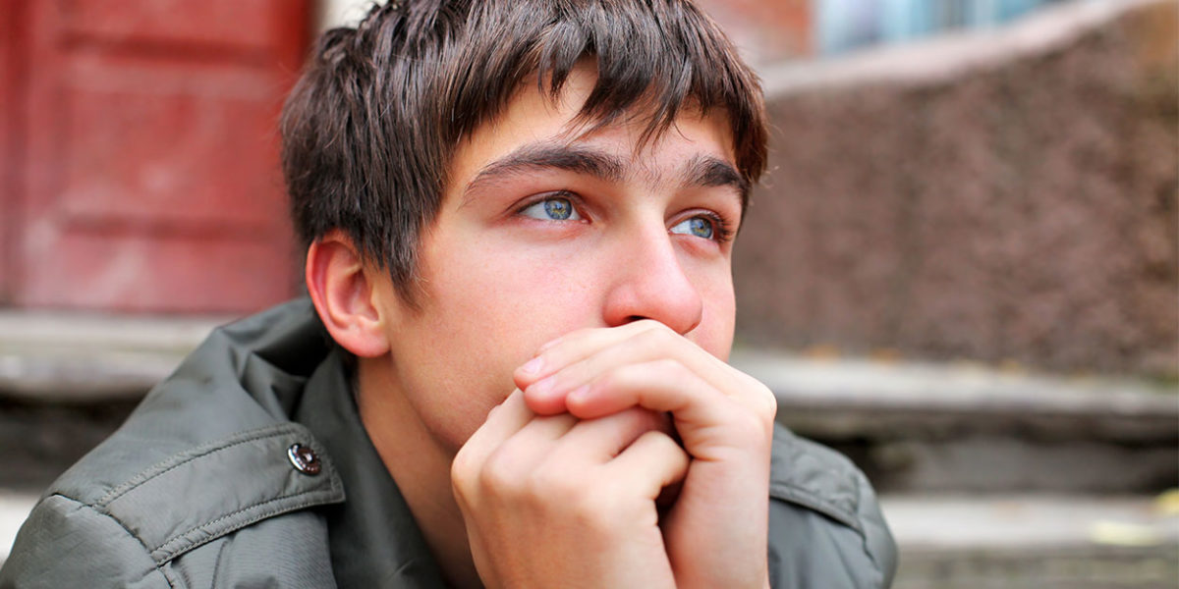
ميشال الشّاب

Slide 13
حوار

Slide 14
وهَلَّق تِتفَهَّموا أَكتَر نَفسِيتكُم بِهَالعُمر، تعَمَّقوا بِهَالمَفاهيم!

Slide 15
النَّزوَة "Le ça " خَزَّانُ الرَّغَبات
إِنَّ النَّزوَةَ هِيَ مَركَزُ الغَرائِزِ وَالنَّزَوات،
وَهِيَ لا تَدومُ إِلاّ عَن طَريقِ الإِشباعِ الفَورِيِّ لِلرَّغَباتِ الشَّخصِيَّة.
مَثَلاً: رَغبَةُ الغِذاءِ أَو الجِنسِ وَكُلُّ الرَّغَباتِ المُرتَبِطَةِ بِالوَظائِفِ الجَسَدِيَّة.إِنَّها مَجالٌ خَصبٌ لِكُلِّ ما هُوَ وَقتِيٌّ وَعابِر، لِذَلِكَ يَتَغَيَّرُ هَدَفُها دائِمًا وَلا يُركِّزُ أَبَدًا على الأَمرِ نَفسِهِ لِمُدَّةٍ طَويلَة. وَهِيَ عاجِزَةٌ عَن رُؤيَةِ ما يَتَخَطَّى اللَّحظَةَ الآنِيَةَ وَإِشباعَ رَغبَةٍ ما، كَما أَنَّها لا تَهتَمُّ إِطلاقًا بِالعَواقِبِ الّتي قَد تَصدُرُ عَن هَذا الإِشباع. بِاختِصارٍ النَّزوَةُ مُرتَبِطَةٌ مُباشَرَةً بِاللاّوعيّ وَهِيَ خَزَّانُ الرَّغَبات.

Slide 16
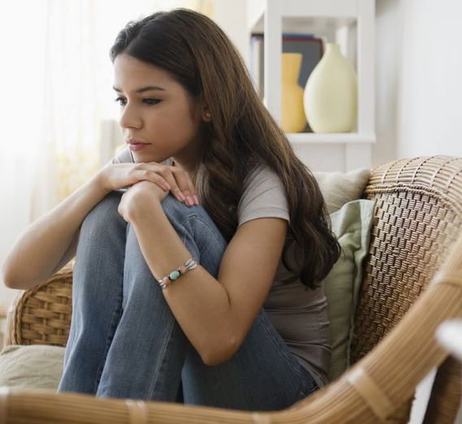
الأَنــا "Le moi"
هِيَ ما يَسمَحُ لِلنَّزوَةِ بِأَن تَفعَل
فَعِندَما تَشعُرُ النَّزوَةُ بِالجوع، تُطلِعُها الأَنا على كَيفِيَّةِ إِشباعِ هَذِهِ الحاجَة. وَهِيَ أَيضًا لا تَهتَمُّ بِالعَواقِب.
وَ"الأَنا" هِيَ شَخصِيَّتُنا الظّاهِرَةُ وَدَورُها أَن تُوَفِّقَ وَتَتَّفِقَ مع المُتَطَلِّباتِ الواقِعِيَّة، وَهِيَ لَيسَتْ في صِراعٍ مَع النَّزوَة، بَل عَلى العَكسِ تَمامًا، هِيَ تُنَفِّذُ رَغَباتِها.
وَتَحرِصُ "الأَنا" على تَلبِيَةِ الرَّغَباتِ الّتي لا يَتَرَتَّبُ على إِشباعِها عَواقِبُ وَخيمَةٌ وَأَليمَة.
وَهِيَ تَعمَلُ بِطَريقَةٍ تَسمَحُ لَها بِالمُصالَحَةِ مَعَ نَفسِها وَتَبْقَى على حُبِّها لِذاتِهَا مُبتَعِدَةً عَن كُلِّ أَنواعِ القَصاص.

Slide 17
الأَنـا الفَوقى،
"Le sur-moi"
هِيَ "البوصِلَةُ" الأَخلاقِيَّةُ الّتي تَقودُ النَّزوَةَ
وَالأَنا نَحوَ تَحقيقِ
رَغَباتِهِما بِطَريقَةٍ مَقبولَةٍ اجتِماعِيًّا.
وَهِيَ تَختَلِفُ كُلِّيًّا عَن النَّزوَةِ "وَالأنا" اللَّتين تُعَبِّرانِ عَن التَّطَوُّرِ الطَّبيعِيِّ لِلكائِنِ البَشَرِيِّ في حينِ تُعَبِّرُ "الأَنا- الفَوقى" عَن التَّطَوُّرِ المُتَأَتّي مِنَ المُحيطِ الّذي يَعيشُ فيهِ المَرء. مُهِمَّتُها هِيَ مُراقَبَةُ الأَنا وَالنَّزوَة وَضَبطُهُما، وَهِيَ تَنبَعُ مِن أَعماقِ مَوانِعِنا.

Slide 18
الأَنـا الفَوقى،
"Le sur-moi"
يَبدَأُ الوَلَدُ بِبِناءِ "الأَنا الفَوقَى" في كُلِّ مَرَّةٍ يَستَوعِبُ فيها ما يُنهيهِ عَنهُ والِداه وَيُخَزِّنُهُ.
وَبِالتّالي أَخلاقُنا وَمَوانِعُنا لا بُدَّ أَن تَنصَبِغَ كُلِّيًّا بِأَخلاقِ وَمَوانِعِ أَهلِنا. ما نَمنَعُهُ عَن أَنفُسِنا هُوَ ما يَمنَعونَهُ هُم عَنّا. وَهَكَذا تُصبِحُ قِيمُنا وَمَبادِئُنا، هِيَ نَفسُها قِيَمُ وَمَبادِئُ أَهلِنا. وَالأَنا الفَوقَى تَتَحَكَّمُ بِمُتَطَلِّباتِ النَّزوَة: فَهِيَ تَمنَعُ الرَّغباتِ المَكبوتَةَ بِأَن تَظهَرَ إلى الوَعيّ.
وَهِيَ تَتَحَكَّمُ بِرَغَباتِ الأَنا، وَتَمنَعُ الرَّغباتِ الّتي لا تَتَلاءَمُ مَعَ الصّورَةِ المِثالِيَّةِ لِلأَنا مِن أَن تَتَحَقَّقَ بِكُلِّيَّتِها.

Slide 19
وهَلَّق جَرْبوا جاوْبوا عَ هَالأَسئِلِة الشَّخصِيِّة عَ وَرقَة...

Slide 21
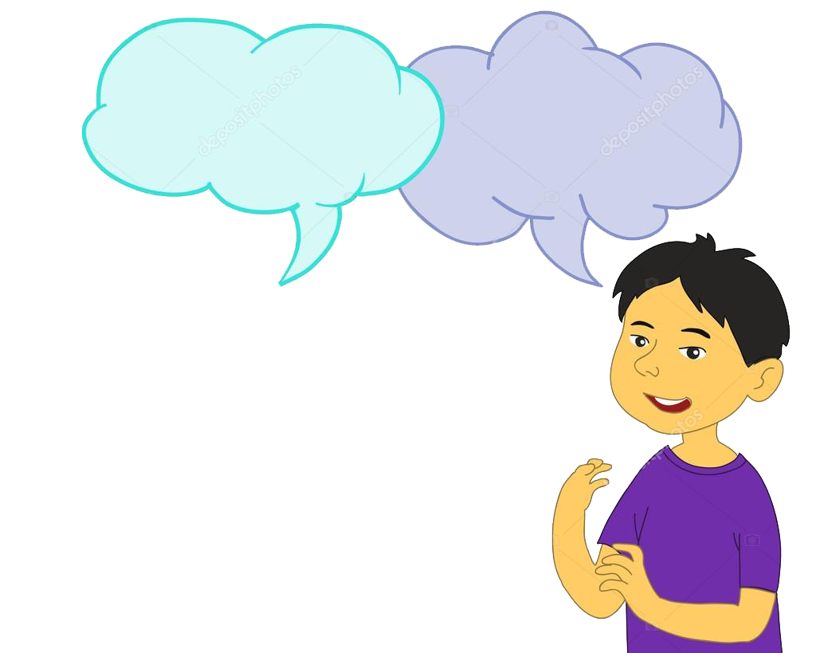

Slide 22
وقَبِل ما نِخْتُم لِقاءنا جاوْبوا عَالسُّؤال وتَعَمَّقوا بِهَالقِراءات الحِلوِة

Slide 24
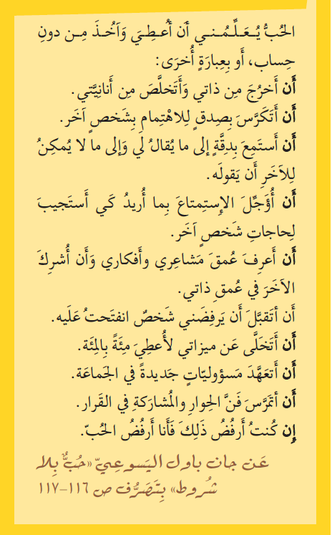
الحبُّ يُعلّمني

Slide 25
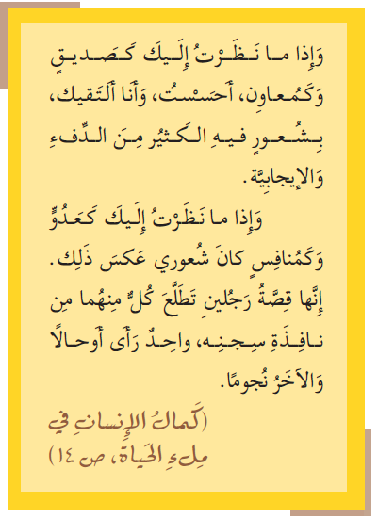
كيفَ أنظُرُ؟

Slide 27
بِالخِتام،كل واحدْ مّا يرجع لنفسو ويصلّي

